Slide 1

Word count
Integrantes
Katherine Fiallos
Miguel flores
Daniel salgado

Slide 2
INTRODUCCION
El siguiente proyecto consiste en desarrollar una aplicación Word Count. El programa recibe un data set y devuelve un archivo que enumera cada palabra encontrada en el data set y la cantidad de veces que dicha palabra apareció. Se realizo una implementación de Hadoop creando un cluster pseudodistribuido utilizando una distribución de Linux.

Slide 3
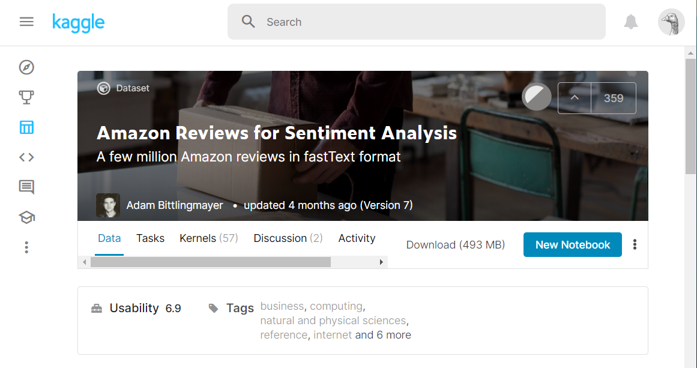
DATASET amazon: 3,000,000 filas

Slide 4
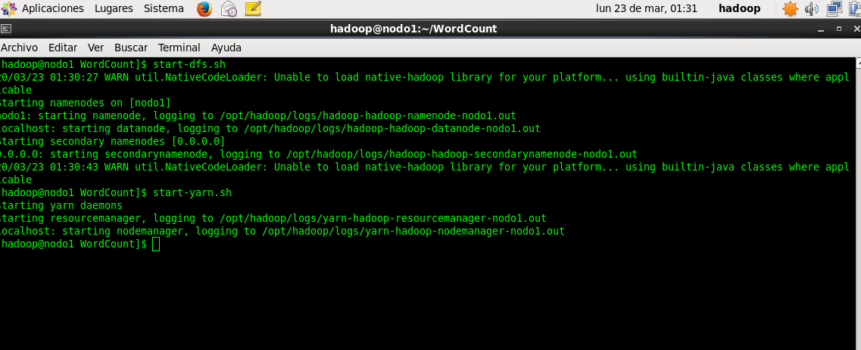
Iniciar hadoop

Slide 5
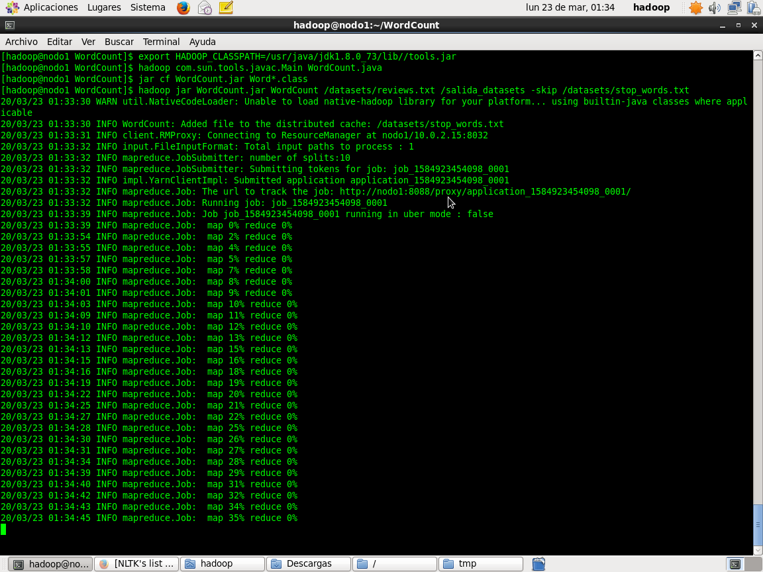
ejecución

Slide 6
Resultados 1 palabra

Slide 7
Resultado 2 palabras

Slide 8
GRACIAS

